Slide 1
CHAPTER 01 · 智慧旅游技术与应用
01
智慧旅游概述
逐章教学课件 · 44页 · 理论—技术—场景—治理
内容依据：原书第1章
1 / 44

Slide 2
CHAPTER 01 · 智慧旅游技术与应用
导入案例：从真实问题开始
年国庆黄金周，黄果树景区单日接待游客
在指挥调度中心的大屏上，实时跳动着各
2024 年国庆黄金周，黄果树景区单日接待游客突破 5 万人次。
核心
在指挥调度中心的大屏上，实时跳动着各区域的客流密度、排队时长和观光车运行状态。
当水帘洞区域客流密度逼近预警线时，系统自动触发动态调价和分流引导——整个过程无需人工干预，由 AI 调度引擎自主决策。
当水帘洞区域客流密度逼近预警线时，系
验证
内容依据：原书第1章
2 / 44

Slide 3
CHAPTER 01 · 智慧旅游技术与应用
学习目标与成果证据
知识目标：学生能够阐述智慧旅游的概念内涵、发展阶段和核心特征，理解智慧旅游与数字文旅、旅游信息化等相…
能力目标：学生能够运用智慧旅游的分析框架识别实际场景中的技术应用，对给定的智慧旅游案例进行技术要素拆解。
素养目标：学生能够认识技术驱动旅游变革的历史规律，建立"技术服务体验、数据驱动决策"的思维范式，理解…
本节核心问题是：如何把“学习目标”转化为可执行的文旅创业行动。
1
2
知识目标：学生能够阐述智慧旅游的概念
能力目标：学生能够运用智慧旅游的分析
3
4
素养目标：学生能够认识技术驱动旅游变
本节核心问题是：如何把“学习目标”转
内容依据：原书第1章
3 / 44

Slide 4
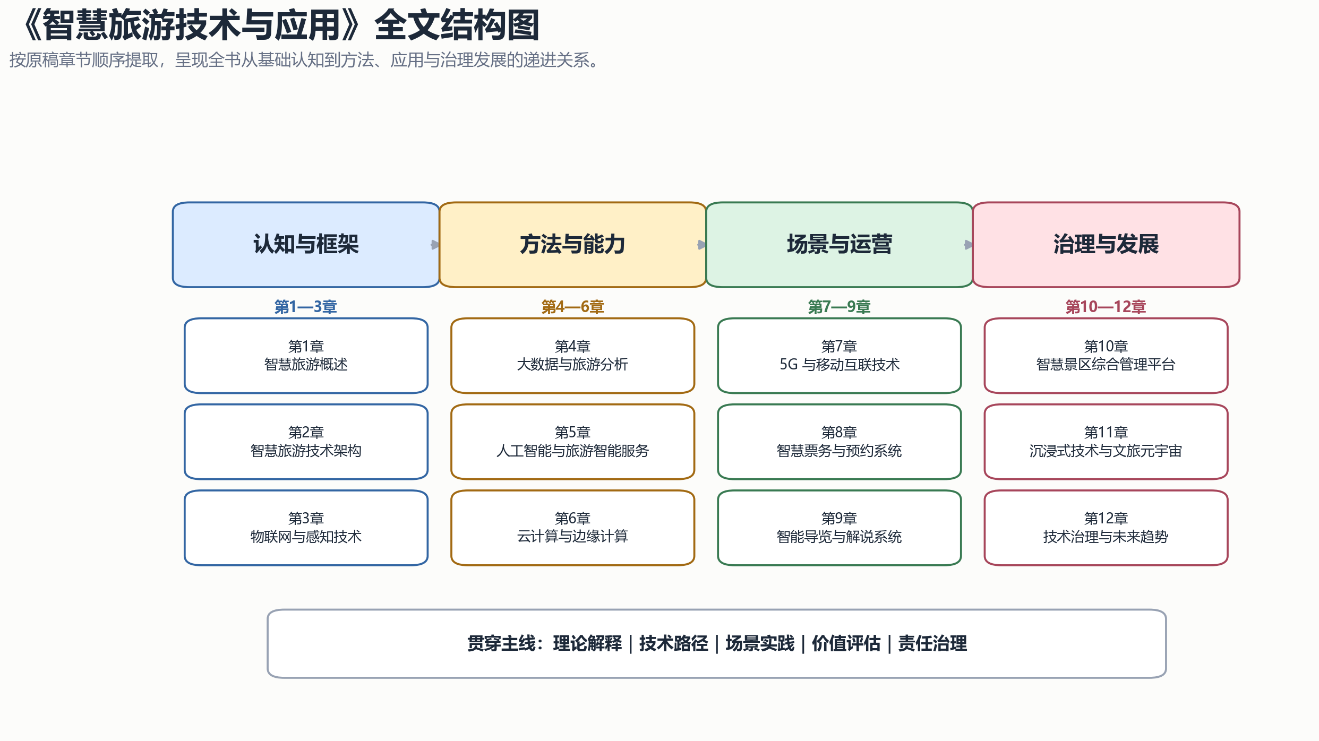
CHAPTER 01 · 智慧旅游技术与应用
本章知识地图
从概念、机制到行动，形成可验证、可交付、可复盘的学习闭环。
内容依据：原书第1章
4 / 44

Slide 5
CHAPTER 01 · 智慧旅游技术与应用
智慧旅游的概念与内涵｜核心概念
智慧旅游的定义演进
智慧旅游与相关概念辨析
智慧旅游的核心特征
01
02
03
04
智慧旅游的定义演进
智慧旅游与相关概念辨析
智慧旅游的核心特征
验证
内容依据：原书第1章
5 / 44

Slide 6
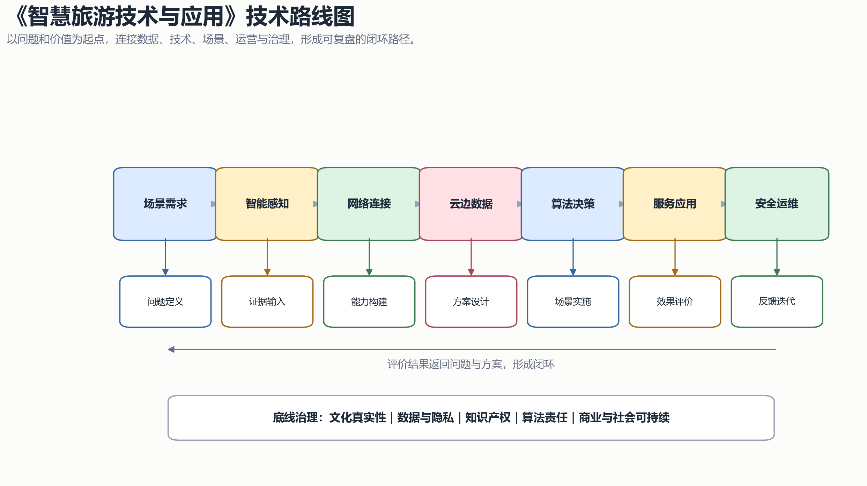
CHAPTER 01 · 智慧旅游技术与应用
智慧旅游的概念与内涵｜关键要素
"智慧旅游"（Smart Tourism）概念在国际学术界的提出可追溯至 2010 年代初期。
Gretzel 等学者（2015）将智慧旅游定义为"以数据驱动的、以技术为媒介的、以体验为中心的旅游新范式"，强调智慧旅游不是单…
联合国世界旅游组织（UNWTO）在"Tourism 4.0"倡议中将智慧旅游定位为第四次工业革命在旅游领域的映射——如同工业 4…
内容依据：原书第1章
6 / 44

Slide 7
CHAPTER 01 · 智慧旅游技术与应用
智慧旅游的概念与内涵｜机制拆解
2011 年，原国家旅游局提出"智慧旅游"发展战略，标志着中国智慧旅游建设的正式启动。
这一定义强调了四个关键词：主动感知（数据驱动而非被动记录）、全面覆盖（资源、经济、活动、游客全维度）、智能响应（从信息呈现到自动…
这一定义的技术指向性明确——它强调智慧旅游建立在具体的技术体系之上，而非泛泛的"信息化"，这是本书与《数字文旅概论》在定位上的核…
年，原国家旅游局提出"智慧旅游"发展
这一定义强调了四个关键词：主动感知（
这一定义的技术指向性明确——它强调智
验证
内容依据：原书第1章
7 / 44

Slide 8
CHAPTER 01 · 智慧旅游技术与应用
智慧旅游的概念与内涵｜方法路径
智慧旅游 vs. 数字文旅。
智慧旅游和数字文旅是两个密切相关但各有侧重的研究领域。
智慧旅游的学科根基在信息科学和旅游管理——核心问题是"技术如何优化旅游系统"。
机会
约束
智慧旅游 vs. 数字文旅。
智慧旅游的学科根基在信息科学和旅游管
智慧旅游和数字文旅是两个密切相关但各
验证
内容依据：原书第1章
8 / 44

Slide 9
CHAPTER 01 · 智慧旅游技术与应用
智慧旅游的概念与内涵｜工具与数据
数字文旅的学科根基在文化产业和数字经济——核心问题是"数字化如何重塑文旅产业"。
两者的关系可以概括为"技术层 vs. 产业层"：智慧旅游提供了数字文旅的技术底座，数字文旅则将技术应用扩展到文化生产、IP 开发…
一个类比有助于理解：智慧旅游是"修路"（建设信息基础设施），数字文旅是"跑车"（在基础设施上开展产业创新）。
01
02
03
04
数字文旅的学科根基在文化产业和数字经
两者的关系可以概括为"技术层 vs.
一个类比有助于理解：智慧旅游是"修路
验证
内容依据：原书第1章
9 / 44

Slide 10
CHAPTER 01 · 智慧旅游技术与应用
智慧旅游的概念与内涵｜场景应用
智慧旅游 vs. 旅游信息化。
旅游信息化是智慧旅游的前身，两者的核
智慧旅游 vs. 旅游信息化。
旅游信息化是智慧旅游的前身，两者的核心区别在于"自动化程度"和"智能化水平"。
旅游信息化实现了数据的电子化记录（如电子票务替代纸质票），但决策仍依赖人工。
核心
旅游信息化实现了数据的电子化记录（如
验证
内容依据：原书第1章
10 / 44

Slide 11
CHAPTER 01 · 智慧旅游技术与应用
智慧旅游的概念与内涵｜风险与复盘
智慧旅游则实现了数据的自动采集、智能分析和自主决策——系统不仅记录"今天来了多少游客"，还预测"明天会来多少游客"并自动调整"应…
从信息化到智慧化的跃升，本质是从"工具辅助"到"智能替代"的范式转换。
智慧旅游 vs. 智能旅游。
1
2
智慧旅游则实现了数据的自动采集、智能
从信息化到智慧化的跃升，本质是从"工
3
4
智慧旅游 vs. 智能旅游。
验证
内容依据：原书第1章
11 / 44

Slide 12
CHAPTER 01 · 智慧旅游技术与应用
智慧旅游的概念与内涵｜核心概念
在英文文献中，"Smart Tourism"和"Intelligent Tourism"有时混用，但中文语境下两者有细微差别。
"智能旅游"更侧重技术系统的自动化能力（如自动检票闸机、自动客流计数）；
"智慧旅游"则强调数据驱动的全局优化和协同决策（如根据客流预测自动调整观光车排班和门票价格）。
01
02
03
04
在英文文献中，"Smart Tour
"智能旅游"更侧重技术系统的自动化能
"智慧旅游"则强调数据驱动的全局优化
验证
内容依据：原书第1章
12 / 44

Slide 13
CHAPTER 01 · 智慧旅游技术与应用
智慧旅游的概念与内涵｜关键要素
智慧包含了智能，但超越了智能——智慧旅游不仅"能做"，还"知道什么时候该做、做到什么程度"。
智慧旅游的第一特征是"全面感知"——通过各种传感器、智能终端和信息系统，实时获取旅游资源、游客行为和环境状态的全维度数据。
与传统的抽样调查和人工统计不同，智慧旅游的感知是全样本、全天候、自动化的。
智慧包含了智能，但超越了智能——智慧
智慧旅游的第一特征是"全面感知"——
与传统的抽样调查和人工统计不同，智慧
验证
内容依据：原书第1章
13 / 44

Slide 14
CHAPTER 01 · 智慧旅游技术与应用
智慧旅游的概念与内涵｜机制拆解
黄果树景区的物联网感知层每天采集超过 100 万条数据记录，覆盖票务、客流、环境、设施四大领域。
数据只有流动起来才能产生价值。
智慧旅游的第二个特征是"互联互通"——打破不同系统、不同部门、不同区域之间的数据壁垒，实现信息的无缝流通和共享。
黄果树景区的物联网感知层每天采集超过
数据只有流动起来才能产生价值。
智慧旅游的第二个特征是"互联互通"—
验证
内容依据：原书第1章
14 / 44

Slide 15
CHAPTER 01 · 智慧旅游技术与应用
智慧旅游的概念与内涵｜方法路径
贵州"一码游贵州"平台的跨部门数据共享（文旅、交通、气象、公安）是互联互通在省级层面的实践典范。
智慧旅游的第三个特征是"智能决策"——从数据采集到分析洞察再到行动建议的完整闭环。
智能决策的深度可以分为三个层次：描述性分析（发生了什么——"水帘洞排队 40 分钟"）、预测性分析（将发生什么——"两小时后排队…
机会
约束
贵州"一码游贵州"平台的跨部门数据共
智能决策的深度可以分为三个层次：描述
智慧旅游的第三个特征是"智能决策"—
验证
内容依据：原书第1章
15 / 44

Slide 16
CHAPTER 01 · 智慧旅游技术与应用
智慧旅游的发展脉络｜核心概念
国际智慧旅游发展历程
中国智慧旅游的政策推动
国际智慧旅游发展历程
中国智慧旅游的政策推动
贵州智慧旅游的先行探索
贵州智慧旅游的先行探索
验证
内容依据：原书第1章
16 / 44

Slide 17
CHAPTER 01 · 智慧旅游技术与应用
智慧旅游的发展脉络｜关键要素
萌芽期（2000-2010）。
萌芽期（2000-2010）。
21 世纪初，随着互联网和移动通信的普及，旅游行业开始探索信息技术的深度应用。
标志性事件包括：2001 年，Expedia 和 Booking.com 等 OTA 平台的崛起改变了酒店和机票的预订方式；
世纪初，随着互联网和移动通信的普及，
标志性事件包括：2001 年，Exp
验证
内容依据：原书第1章
17 / 44

Slide 18
CHAPTER 01 · 智慧旅游技术与应用
智慧旅游的发展脉络｜机制拆解
2007 年 iPhone 的发布开启了移动互联网时代，旅游 APP 开始出现；
2009 年，IBM 提出"智慧地球"（Smarter Planet）理念，为智慧旅游概念的提出奠定了思想基础。
这一阶段的核心特征是"信息化"——将传统的纸质流程和电话服务迁移到互联网和移动端。
机会
约束
年 iPhone 的发布开启了移动互
这一阶段的核心特征是"信息化"——将
年，IBM 提出"智慧地球"（Sma
验证
内容依据：原书第1章
18 / 44

Slide 19
CHAPTER 01 · 智慧旅游技术与应用
智慧旅游的发展脉络｜方法路径
兴起期（2010-2020）。
2010 年代是智慧旅游概念形成和实践探索的关键十年。
2011 年，中国原国家旅游局提出"智慧旅游"战略；
01
02
03
04
兴起期（2010-2020）。
年代是智慧旅游概念形成和实践探索的关
年，中国原国家旅游局提出"智慧旅游"
验证
内容依据：原书第1章
19 / 44

Slide 20
CHAPTER 01 · 智慧旅游技术与应用
智慧旅游的发展脉络｜工具与数据
年，纽约宣布建设"智慧城市+智慧旅游
年，欧盟启动"智慧旅游目的地"（Sm
2012 年，纽约宣布建设"智慧城市+智慧旅游"；
2014 年，欧盟启动"智慧旅游目的地"（Smart Tourism Destinations）项目。
技术层面，4G 网络的普及、云计算的成熟和大数据技术的兴起为智慧旅游提供了基础设施条件。
核心
技术层面，4G 网络的普及、云计算的
验证
内容依据：原书第1章
20 / 44

Slide 21
CHAPTER 01 · 智慧旅游技术与应用
智慧旅游的发展脉络｜场景应用
1
2
这一阶段的核心特征是"数据化"——从记录"发生了什么"到分析"为什么会发生"。
加速期（2020 至今）。
COVID-19 疫情成为智慧旅游发展的催化剂。
这一阶段的核心特征是"数据化"——从
加速期（2020 至今）。
3
4
COVID-19 疫情成为智慧旅游发
验证
内容依据：原书第1章
21 / 44

Slide 22
CHAPTER 01 · 智慧旅游技术与应用
智慧旅游的发展脉络｜风险与复盘
无接触服务、实名制预约、客流密度管控——这些在疫情前属于"锦上添花"的智慧旅游功能，在疫情期间变成了"雪中送炭"的刚需。
技术层面，5G 商用、AI 大模型爆发、边缘计算成熟、数字孪生技术落地——新技术集群为智慧旅游注入了新的动能。
这一阶段的核心特征是"智能化"——从"人做决策、技术辅助"到"技术自主决策、人监督确认"。
01
02
03
04
无接触服务、实名制预约、客流密度管控
技术层面，5G 商用、AI 大模型爆
这一阶段的核心特征是"智能化"——从
验证
内容依据：原书第1章
22 / 44

Slide 23
CHAPTER 01 · 智慧旅游技术与应用
智慧旅游的发展脉络｜核心概念
战略启动期（2011-2015）。
2011 年，原国家旅游局提出"智慧旅游"发展战略，明确将智慧旅游列为旅游业转型升级的核心抓手。
2014 年，国家旅游局将"美丽中国之旅——智慧旅游年"确定为年度旅游宣传主题。
战略启动期（2011-2015）。
年，原国家旅游局提出"智慧旅游"发展
年，国家旅游局将"美丽中国之旅——智
验证
内容依据：原书第1章
23 / 44

Slide 24
CHAPTER 01 · 智慧旅游技术与应用
智慧旅游的发展脉络｜关键要素
年，原国家旅游局印发《关于促进智慧旅
2015 年，原国家旅游局印发《关于促进智慧旅游发展的指导意见》，提出了智慧旅游建设的总体目标、重点任务和保障措施。
这一阶段的政策特征是"定方向、搭框架"。
全面建设期（2016-2020）。
这一阶段的政策特征是"定方向、搭框架
全面建设期（2016-2020）。
验证
内容依据：原书第1章
24 / 44

Slide 25
CHAPTER 01 · 智慧旅游技术与应用
智慧旅游的发展脉络｜机制拆解
2016 年，国务院印发《"十三五"旅游业发展规划》，将智慧旅游列入重点工程。
2017 年，GB/T 34678《智慧景区建设规范》国家标准正式发布，为景区智慧化建设提供了技术规范。
2018 年，文化和旅游部组建，智慧旅游纳入文旅融合的大框架。
机会
约束
年，国务院印发《"十三五"旅游业发展
年，文化和旅游部组建，智慧旅游纳入文
年，GB/T 34678《智慧景区建
验证
内容依据：原书第1章
25 / 44

Slide 26
CHAPTER 01 · 智慧旅游技术与应用
智慧旅游的发展脉络｜方法路径
2020 年，十部门联合印发《关于深化"互联网+旅游"推动旅游业高质量发展的意见》。
这一阶段的政策特征是"建标准、推应用"。
深化升级期（2021 至今）。
01
02
03
04
年，十部门联合印发《关于深化"互联网
这一阶段的政策特征是"建标准、推应用
深化升级期（2021 至今）。
验证
内容依据：原书第1章
26 / 44

Slide 27
CHAPTER 01 · 智慧旅游技术与应用
智慧旅游技术图谱｜核心概念
技术体系的层次结构
技术体系的层次结构
核心技术体系
技术选型的原则
核心技术体系
技术选型的原则
验证
内容依据：原书第1章
27 / 44

Slide 28
CHAPTER 01 · 智慧旅游技术与应用
智慧旅游技术图谱｜关键要素
智慧旅游的技术体系可以抽象为五个层次。
感知层位于最底层，负责从物理世界采集数据——摄像头、红外传感器、RFID 标签、GPS 定位、WiFi 探针、环境传感器等。
传输层负责数据的流通——5G 网络提供高带宽低延迟的无线连接，光纤提供骨干传输，LoRa/NB-IoT 等低功耗广域网连接偏远地…
机会
约束
智慧旅游的技术体系可以抽象为五个层次
传输层负责数据的流通——5G 网络提
感知层位于最底层，负责从物理世界采集
验证
内容依据：原书第1章
28 / 44

Slide 29
CHAPTER 01 · 智慧旅游技术与应用
智慧旅游技术图谱｜机制拆解
平台层负责数据的存储、计算和管理——云计算提供弹性的算力资源，大数据平台提供数据治理和分析能力，数据中台提供统一的数据服务。
智能层负责从数据中提取洞察——机器学习模型进行客流预测，计算机视觉算法进行人群密度分析，自然语言处理技术支撑智能客服。
应用层是用户直接交互的界面——景区 APP、微信小程序、指挥调度大屏、电子票务闸机、智能导览终端等。
01
02
03
04
平台层负责数据的存储、计算和管理——
智能层负责从数据中提取洞察——机器学
应用层是用户直接交互的界面——景区
验证
内容依据：原书第1章
29 / 44

Slide 30
CHAPTER 01 · 智慧旅游技术与应用
智慧旅游技术图谱｜方法路径
五个层次不是各自为政，而是通过标准化
感知层的数据通过传输层进入平台层，在
五个层次不是各自为政，而是通过标准化的接口和协议协同运作。
感知层的数据通过传输层进入平台层，在平台层经过清洗、标准化和融合后进入智能层进行分析，分析结果通过应用层呈现给不同用户（游客、管…
任何一个层次的短板都会影响整体系统的效能——再好的 AI 算法，如果感知层的数据质量差，也产不出准确的预测。
核心
任何一个层次的短板都会影响整体系统的
验证
内容依据：原书第1章
30 / 44

Slide 31
CHAPTER 01 · 智慧旅游技术与应用
智慧旅游技术图谱｜工具与数据
物联网是智慧旅游的"感官系统"，负责将物理世界数字化。
在景区场景中，IoT 设备包括：客流计数传感器（红外、激光、视觉）、环境监测传感器（温度、湿度、PM2.5、噪声）、设施状态传感…
IoT 设备选型的关键考量包括：精度（能否满足业务需求）、功耗（电池续航时间）、环境适应性（能否在户外、高温、高湿条件下稳定工作…
1
2
物联网是智慧旅游的"感官系统"，负责
在景区场景中，IoT 设备包括：客流
3
4
IoT 设备选型的关键考量包括：精度
验证
内容依据：原书第1章
31 / 44

Slide 32
CHAPTER 01 · 智慧旅游技术与应用
智慧旅游技术图谱｜场景应用
5G 是智慧旅游的"神经系统"，提供了三大技术特性：增强移动宽带（eMBB）——支撑超高清视频直播和 VR 全景游览；
超高可靠低时延通信（uRLLC）——支撑自动驾驶观光车和远程应急救援；
大规模机器类通信（mMTC）——支撑景区内数以千计的 IoT 设备的并发连接。
01
02
03
04
G 是智慧旅游的"神经系统"，提供了
超高可靠低时延通信（uRLLC）——
大规模机器类通信（mMTC）——支撑
验证
内容依据：原书第1章
32 / 44

Slide 33
CHAPTER 01 · 智慧旅游技术与应用
智慧旅游技术图谱｜风险与复盘
截至 2025 年底，中国已建成超过 400 万个 5G 基站，5A 级景区 5G 覆盖率超过 95%，为智慧旅游提供了坚实的网…
大数据和 AI 是智慧旅游的"大脑"。
大数据技术解决的是"存得下、算得快"的问题——景区每天产生的客流、交易、监控视频等数据量可达 TB 级别，需要分布式存储和并行计…
截至 2025 年底，中国已建成超过
大数据和 AI 是智慧旅游的"大脑"
大数据技术解决的是"存得下、算得快"
验证
内容依据：原书第1章
33 / 44

Slide 34
CHAPTER 01 · 智慧旅游技术与应用
智慧旅游技术图谱｜核心概念
AI 技术解决的是"看得懂、想得清"的问题——客流预测模型告诉管理者明天哪个时段会拥堵，计算机视觉算法自动识别翻越护栏的危险行为…
云计算和边缘计算是智慧旅游的"算力基座"。
云计算提供弹性的、按需使用的计算资源——景区不需要自建昂贵的数据中心，可以通过公有云（阿里云、腾讯云、华为云）获得所需的算力和存储。
AI 技术解决的是"看得懂、想得清"
云计算和边缘计算是智慧旅游的"算力基
云计算提供弹性的、按需使用的计算资源
验证
内容依据：原书第1章
34 / 44

Slide 35
CHAPTER 01 · 智慧旅游技术与应用
智慧旅游技术图谱｜关键要素
边缘计算将计算能力下沉到网络边缘（景区本地服务器、网关设备），处理需要低延迟响应的任务——人脸识别入园需要在毫秒级完成，不能等待…
云边协同的架构平衡了成本、性能和可靠性。
需求驱动，而非技术驱动。
机会
约束
边缘计算将计算能力下沉到网络边缘（景
需求驱动，而非技术驱动。
验证
云边协同的架构平衡了成本、性能和可靠
内容依据：原书第1章
35 / 44

Slide 36
CHAPTER 01 · 智慧旅游技术与应用
智慧旅游技术图谱｜机制拆解
智慧旅游技术选型的首要原则是"需求驱动"——从业务问题出发选择技术，而非从技术出发寻找应用场景。
一个经典的反面案例是：某景区花费数百万元建设了 VR 全景游览系统，但游客使用率不足 5%——因为游客来到景区是为了看真实的风景…
正确的技术选型流程是：明确业务痛点→评估技术可行性→比较成本效益→制定实施计划→持续优化迭代。
01
02
03
04
智慧旅游技术选型的首要原则是"需求驱
一个经典的反面案例是：某景区花费数百
正确的技术选型流程是：明确业务痛点→
验证
内容依据：原书第1章
36 / 44

Slide 37
CHAPTER 01 · 智慧旅游技术与应用
本章综合框架
从概念、机制到行动，形成可验证、可交付、可复盘的学习闭环。
智慧旅游的概念与内涵
智慧旅游的发展脉络
智慧旅游技术图谱
内容依据：原书第1章
37 / 44

Slide 38
CHAPTER 01 · 智慧旅游技术与应用
证据链：从观点到可验证判断
明确观点与分析单位
寻找数据、案例或政策依据
检查证据边界与反例
形成可复核的结论
01
02
03
04
明确观点与分析单位
寻找数据、案例或政策依据
检查证据边界与反例
形成可复核的结论
内容依据：原书第1章
38 / 44

Slide 39
CHAPTER 01 · 智慧旅游技术与应用
贵州案例迁移：从地方实践提炼机制
还原案例背景与约束
识别关键技术或运营机制
比较可复制与不可复制因素
提出适用于安顺的改进方案
01
02
03
04
还原案例背景与约束
识别关键技术或运营机制
比较可复制与不可复制因素
提出适用于安顺的改进方案
内容依据：原书第1章
39 / 44

Slide 40
CHAPTER 01 · 智慧旅游技术与应用
风险、伦理与治理检查
隐私与数据安全
文化表达与社区权益
隐私与数据安全
文化表达与社区权益
技术依赖与数字鸿沟
商业价值与公共价值平衡
核心
技术依赖与数字鸿沟
商业价值与公共价值平衡
内容依据：原书第1章
40 / 44

Slide 41
CHAPTER 01 · 智慧旅游技术与应用
课堂工作坊：绘制一页分析画布
1
2
界定对象与目标用户
标出资源、技术与参与者关系
写出价值创造机制
列出证据与待验证假设
界定对象与目标用户
标出资源、技术与参与者关系
3
4
写出价值创造机制
列出证据与待验证假设
内容依据：原书第1章
41 / 44

Slide 42
CHAPTER 01 · 智慧旅游技术与应用
课后实训任务
围绕“智慧旅游概述”选择一个真实案例
围绕“智慧旅游概述”选择一个真实案例
提交问题定义、机制图与证据表
提出一个可执行改进建议
说明风险、边界与复盘指标
提交问题定义、机制图与证据表
提出一个可执行改进建议
说明风险、边界与复盘指标
内容依据：原书第1章
42 / 44

Slide 43
CHAPTER 01 · 智慧旅游技术与应用
本章小结
从概念、机制到行动，形成可验证、可交付、可复盘的学习闭环。
智慧旅游的概念与内涵
智慧旅游的发展脉络
智慧旅游技术图谱
内容依据：原书第1章
43 / 44

Slide 44
CHAPTER 01 · 智慧旅游技术与应用
从理解走向负责任的实践
回到真实问题
尊重文化与社区
用数据验证判断
持续复盘和迭代
01
02
03
04
回到真实问题
尊重文化与社区
用数据验证判断
持续复盘和迭代
内容依据：原书第1章
44 / 44

